Slide 1
Песочная терапия:
основные методы и коррекция
подготовила педагог-психолог
МБДОУ «Детский сад «Ласточка»
Ступникова Е.В.

Slide 2
Песочная терапия является методом воздействия на психику и поведение ребенка посредством визуализации его внутреннего мира.
Ведущей целью песочной терапии является создание благоприятных условий для гармонизации психического состояния и личностного роста ребёнка.

Slide 3
Песочная терапия развивает психомоторные навыки, пространственное мышление, речь, воображение и творческие способности малыша, кроме того, пробуждает интерес к познанию самого себя и окружающего мира природы

Slide 4
Песочная терапия — это одно из направлений арт-терапии, включающее разнообразные занятия:
сюжетно-ролевые и развивающие творческие игры
с обычным песком;
проективные игры, направленные на диагностику, коррекцию, носящие терапевтический эффект;
песочная анимация на специальных столах
с подсветкой;

Slide 5
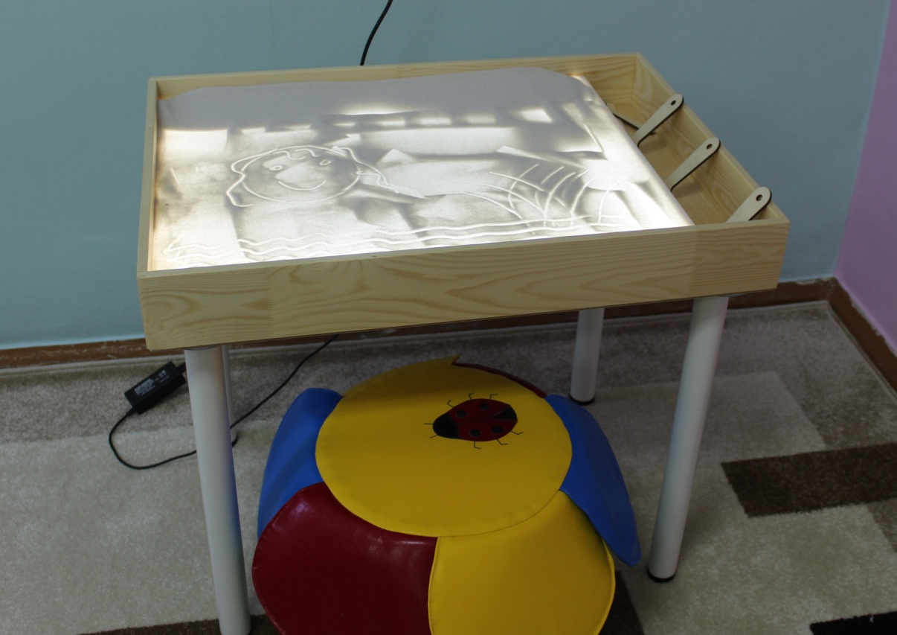
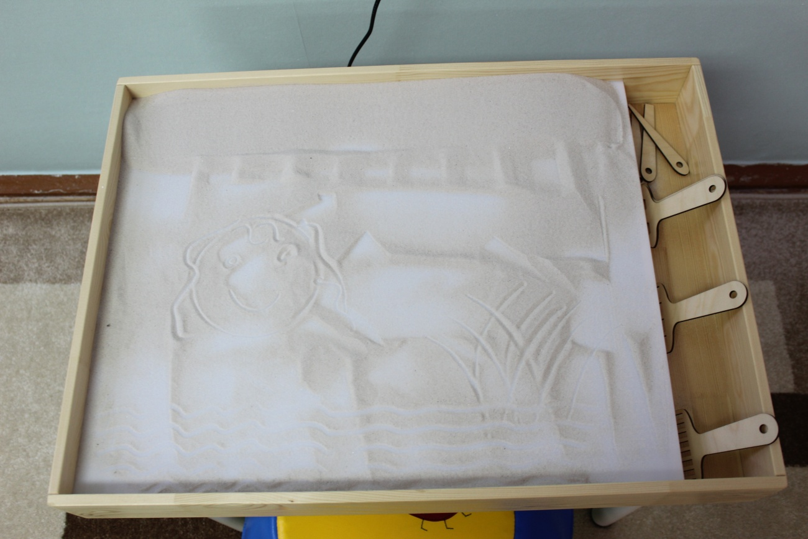

Slide 6
Реализация задач песочной терапии носит комплексный характер, проявляющийся в пересечении разных направлений и приёмов обучения и развития

Slide 7
Игровое направление:
театр на песке — разыгрывание несложных литературных и сказочных сюжетов;
сюжетно-ролевая игра, построенная на творческом самовыражении детей;
дидактическая игра, например, с помощью палочки можно нарисовать буквы, написать цифры, пересыпая песок из ёмкости в ёмкость, познакомиться с понятием объёма.

Slide 8
Эмоционально-психологическое направление:
стабилизация эмоционального состояния, нейтрализация нервного напряжения, избавление от страхов и агрессии;
приобретение опыта самостоятельного преодоления конфликтов в процессе игрового взаимодействия, воспитание взаимного уважения и умения слушать друг друга;
формирование элементарного уровня рефлексии, позитивного отношения к себе, окружающему миру и сверстникам.

Slide 9
Сенсомоторное направление:
знакомство со свойствами песка и воды, другими объектами предметного мира посредством экспериментально-исследовательской деятельности с опорой на тактильное, зрительное, слуховое и звуковое восприятие;
развитие пространственного восприятия, изучение признаков предметов опытным путём (цвет, величина, форма);
формирование мыслительных операций сравнения, анализа и синтеза;
развитие мелкой моторики посредством пальчиковой гимнастики, совершенствование пространственной координации в процессе моделирования и конструирования игровой площадки.

Slide 10
Песочная терапия для детей дошкольного возраста – это игра, творческий процесс.
Поэтому ошибок здесь быть не может, а значит не будет поводов для расстройства.
Создание нового мира – это увлекательный и приятный процесс, композиции создаются легко и без напряжения.
Этот момент очень важен для детей, которым нужна эмоциональная, педагогическая или любая другая психологическая коррекция.

